Slide 1
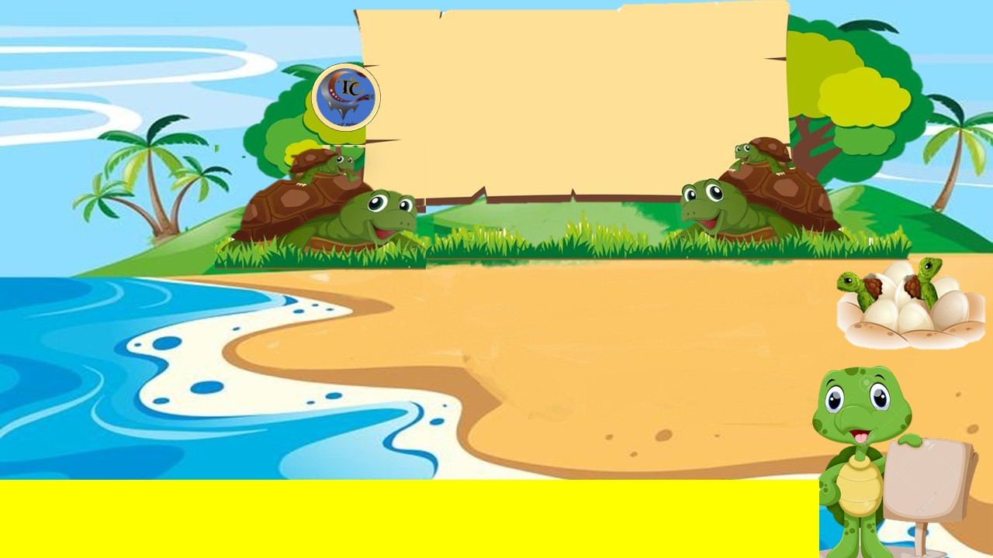
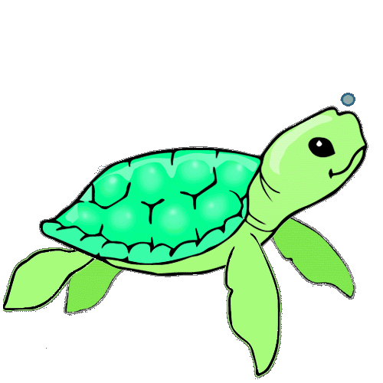
PowerPoint
GIẢI CỨU RÙA BIỂN
GO
HÃY BẢO VỆ ĐỘNG VẬT HOANG DÃ

Slide 2
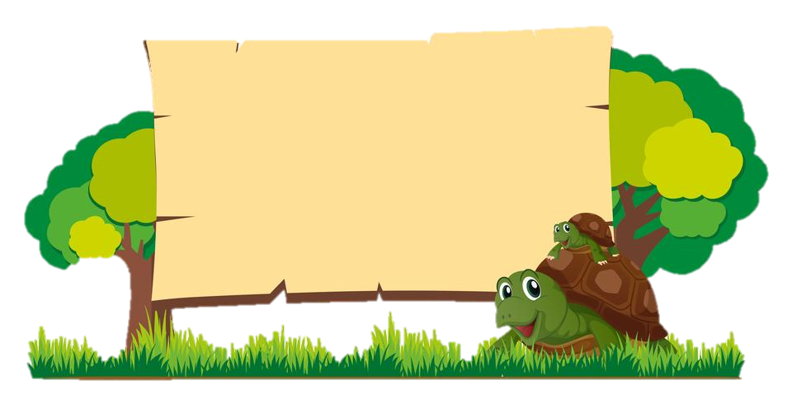
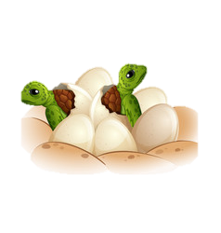
Câu hỏi 1 đánh nội dung câu hỏi 1
Câu hỏi 2 đánh nội dung câu hỏi 2 vào đây
Câu hỏi3 đánh nội dung câu hỏi 3
Câu hỏi4
Câu hỏi5
Câu hỏi6 sửa nội dung câu hỏi 6
10
20
30
40
50
60
HÃY BẢO VỆ ĐỘNG VẬT HOANG DÃ

Slide 3
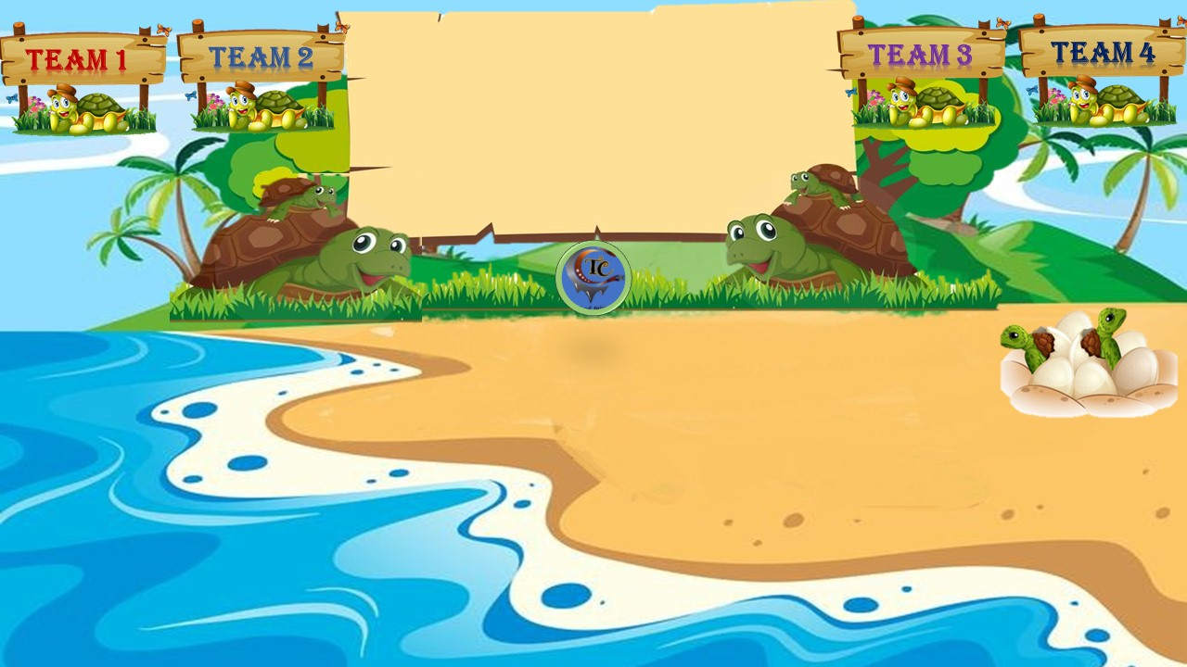
Câu hỏi 21
Câu hỏi 22
Câu hỏi 23
Câu hỏi 24
Câu hỏi 25
Câu hỏi 26
Câu hỏi 31
Câu hỏi 32
Câu hỏi 33
Câu hỏi 34
Câu hỏi 35
Câu hỏi 36
Câu hỏi 11 đánh nội dung câu hỏi
Câu hỏi 12
Câu hỏi 13
Câu hỏi 14
Câu hỏi 15
Câu hỏi 16
Câu hỏi 41
Câu hỏi 42
Câu hỏi 43
Câu hỏi 44
Câu hỏi 45
Câu hỏi 46 đánh câu hỏi vào đây
10
20
30
40
50
60
10
20
30
40
50
60
10
20
30
40
50
60
10
20
30
40
50
60
HÃY BẢO VỆ ĐỘNG VẬT HOANG DÃ

Slide 4
SƯU TẦM: ĐOÀN VĂN DOANH, NAM TRỰC, NAM ĐỊNH
LINK NHÓM DÀNH CHO GV BỘ MÔN VẬT LÝ TRAO ĐỔI TÀI LIỆU VÀ CHUYÊN MÔN CT 2018
https://www.facebook.com/groups/299257004355186

